Slide 1


Universidad Laica “Eloy Alfaro de Manabí”
Gr04-Informe final-Documento académico-parcial 1—5B-2020-2 09 de enero de 2021
Título corto: Sistema de Vigilancia en el Comercial “Bigote”
Autores: Loor-López-Lucas-García-Macías.
Sistema de vigilancia en el Comercial "Bigote".
Integrates:
García Cruz Christhian Javier
Loor Zambrano Roberth David
López Quijije Kelvin Manuel
Lucas Mero Leixer Steeven
Macías Pico Josselyn Stefany
Objetivos:
Describir de forma puntual las funcionalidades de un sistema de seguridad remoto.
Describir un sistema de seguridad llevando un control claro y preciso de como debe ser manejado y verificado.
Definir las medidas o precauciones para poder evitar riesgos que se puedan presentar durante este proceso
Propuesta:
Sistema de vigilancia accesible de manera remota
Problemática:
Hurto de prendas en el comercial “Bigote”

Slide 2
Gr04-Informe final-Documento académico-parcial 1—5B-2020-2 09 de enero de 2021
Título corto: Sistema de Vigilancia en el Comercial “Bigote”
Autores: Loor-López-Lucas-García-Macías.
Fines
Dirigido a:
Contribuir con información perteneciente a las ventajas de un sistema vigilancia con acceso remoto
Obtener acceso remoto desde un dispositivo móvil y ayudar al control y administración de la seguridad en un local comercial.
Comercial “Bigote” ubicado la parroquia Tarqui de la ciudad de Manta.
¿De qué se trata su estudio?
Alcance del proyecto:
El trabajo de investigación presenta una metodología descriptiva donde se especifica el aprovechamiento y supervisión de un sistema de seguridad de manera remota.
El sistema estima una mejoría en gran medida con respecto al acceso y control dentro del comercial "Bigote".

Slide 3
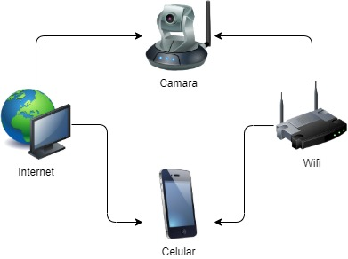
Gr04-Informe final-Documento académico-parcial 1—5B-2020-2 09 de enero de 2021
Título corto: Sistema de Vigilancia en el Comercial “Bigote”
Autores: Loor-López-Lucas-García-Macías.
Especificación del sistema:

Slide 4
Gr04-Informe final-Documento académico-parcial 1—5B-2020-2 09 de enero de 2021
Título corto: Sistema de Vigilancia en el Comercial “Bigote”
Autores: Loor-López-Lucas-García-Macías.
Interés del sistema:
La implementación y validación de un sistema de vigilancia con acceso remoto a un local comercial permite una mejoría en temas de seguridad.
Su finalidad es otorgar a los clientes una garantía de seguridad además de otorgar un acceso al sistema de vigilancia en cualquier momento.
Etapas:
Metodología
Resultados
Planteamiento

